Slide 1
KHÁM PHÁ KHOA HỌC
Đề tài: Một số loại quả
Chủ đề: Thế giới thực vật
Lớp: Mầm
G.V thực hiện: Trần Thị Na

Slide 2
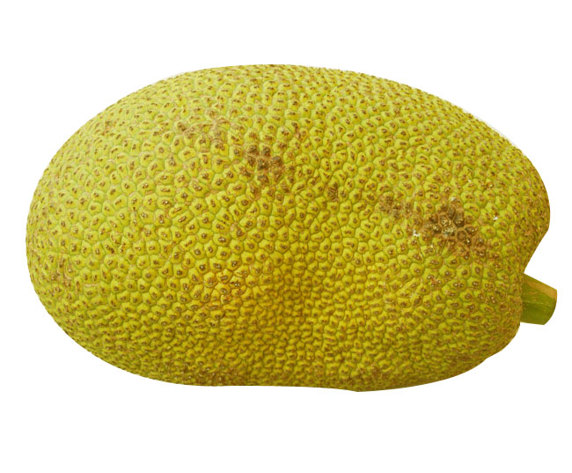
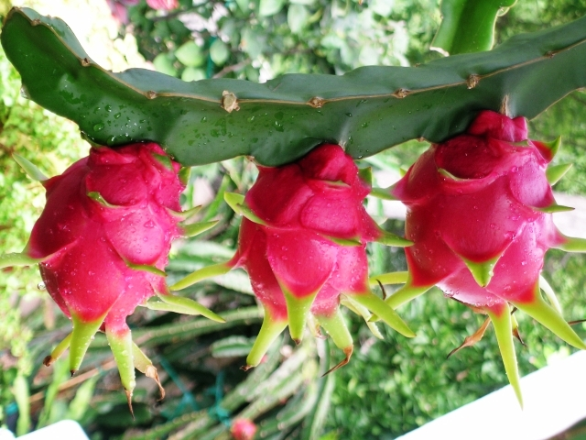
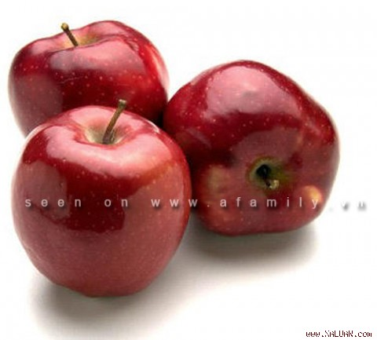
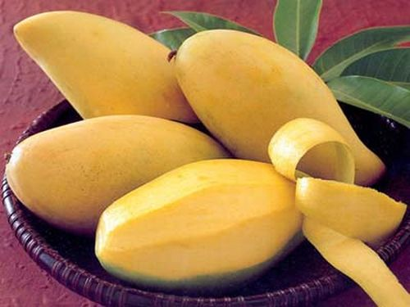

Slide 3
Hoạt động 1:
Trò chuyện, giới thiệu bài

Slide 4
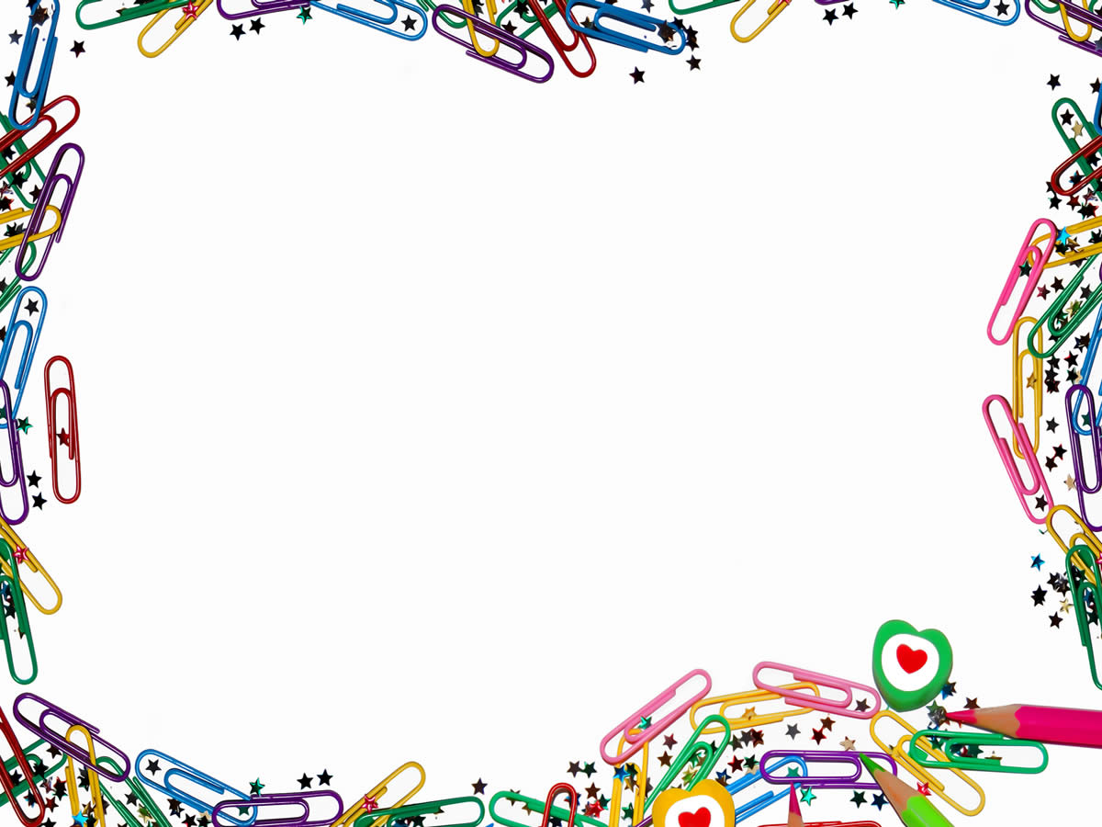
Hoạt động 2: Bé khám phá

Slide 9
QUẢ MÍT
Bé nhận xét gì về quả mít?

Slide 10
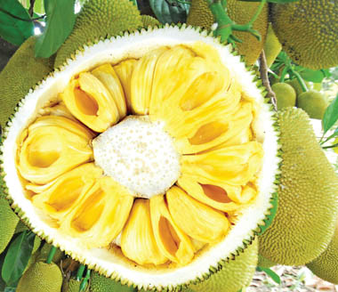
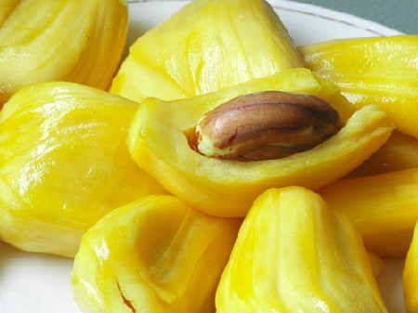
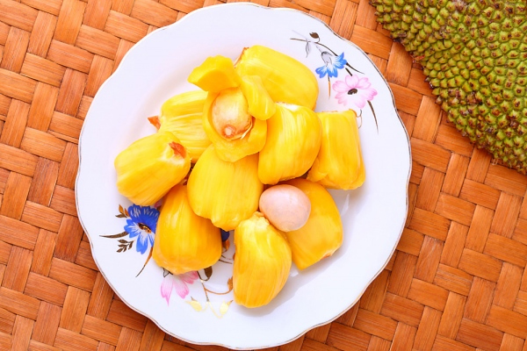
Bé nhìn xem, bên trong quả mít là gì nào?
Qủa mít có một hay nhiều hạt?

Slide 11
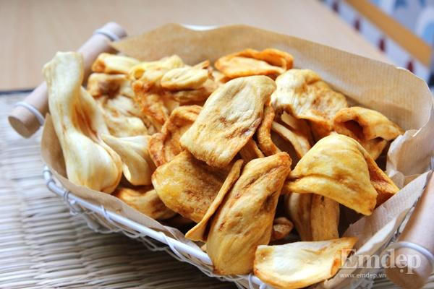
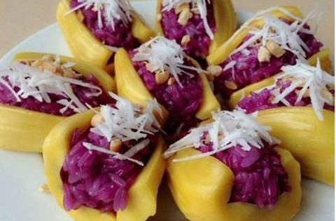
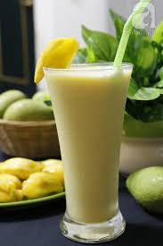
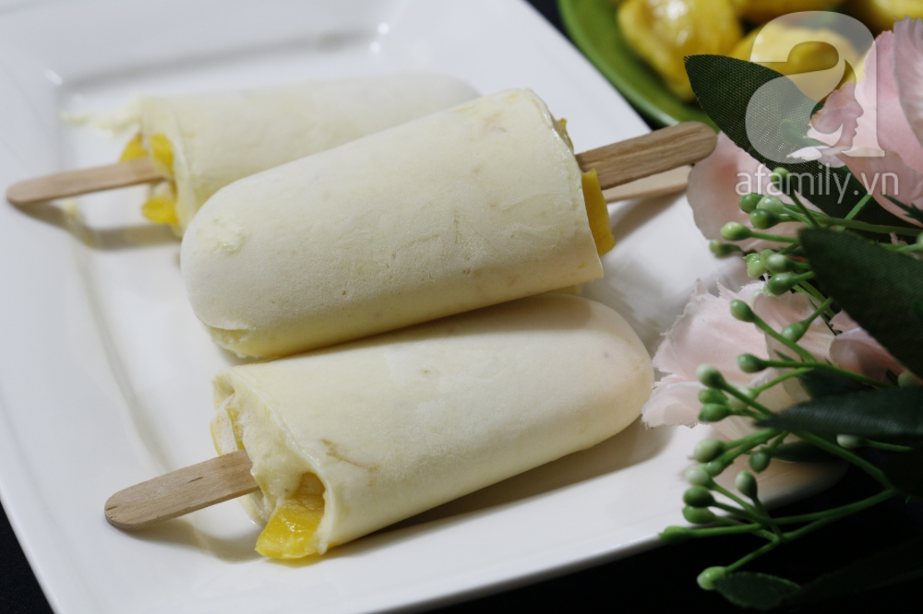

Slide 12
Qủa Thanh Long
Qủa gì đây?
Con có nhận xét gì về quả thanh long

Slide 13
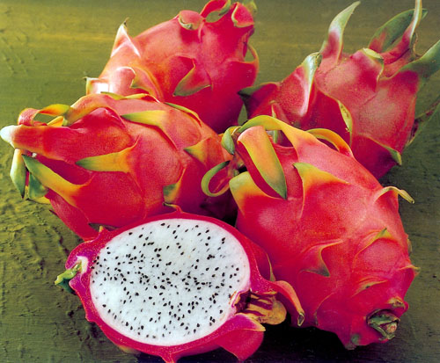
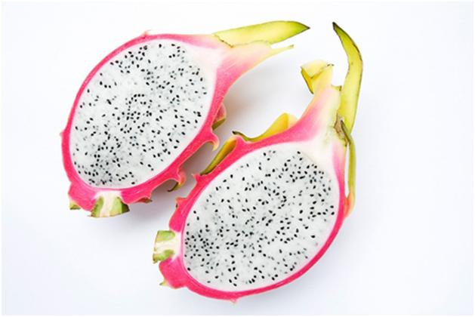
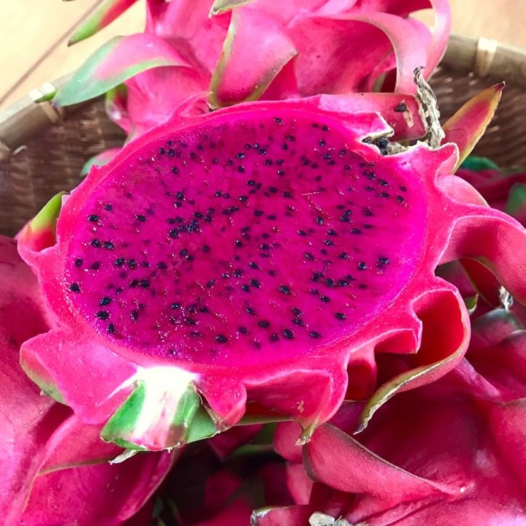
Bé đã được ăn quả thanh long chưa?
Bé đoán xem quả thanh long có tác dụng gì với cơ thể chúng ta?

Slide 14
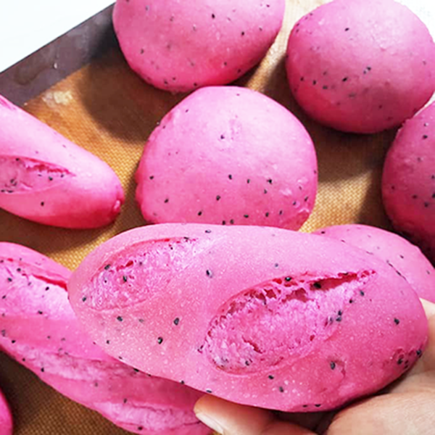
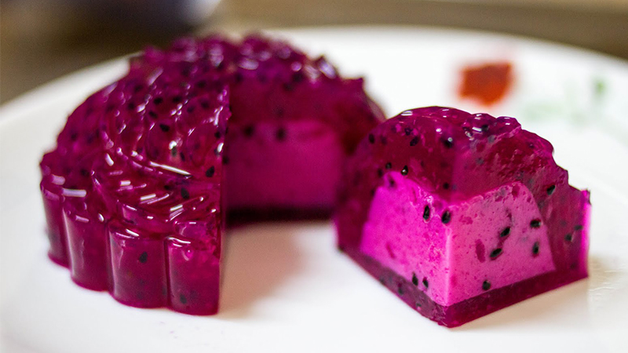
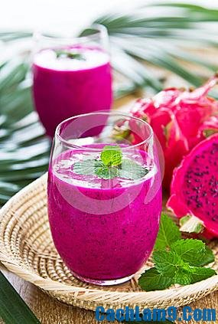
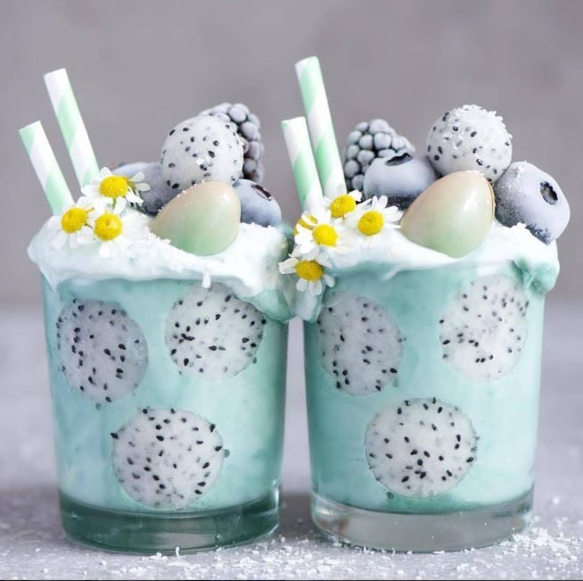

Slide 15
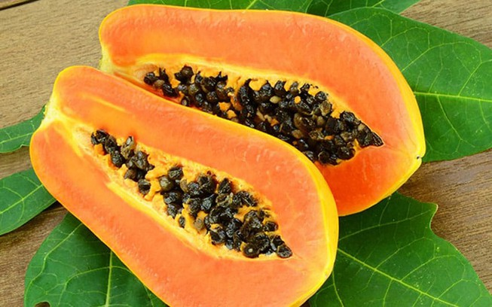
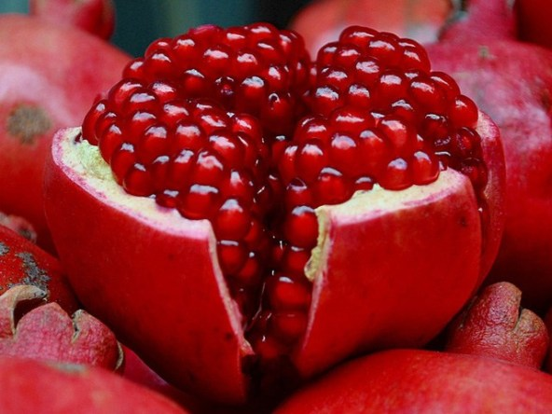
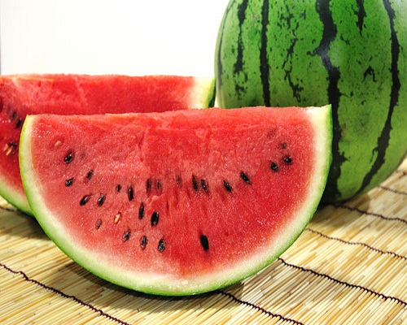
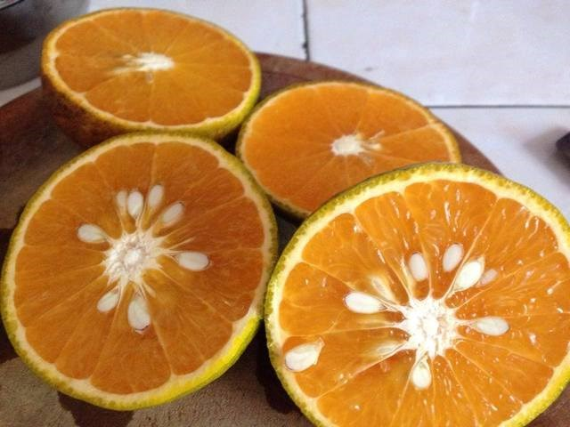

Slide 16
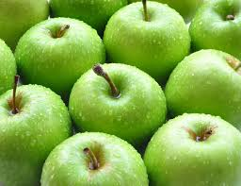
Bé nhận xét gì về quả táo?
Qủa Táo

Slide 17
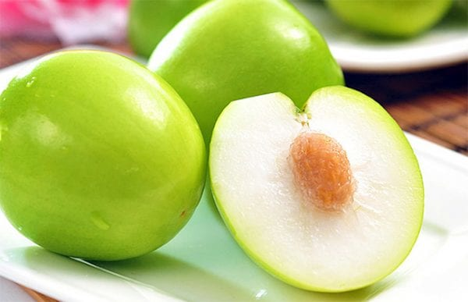
Bé nhìn xem, quả táo có đặc điểm gì?
Bên trong quả táo có gì nào?
Qủa táo có nhiều hay một hạt?
Qủa táo có tác dụng gì với cơ thể chúng mình?

Slide 18
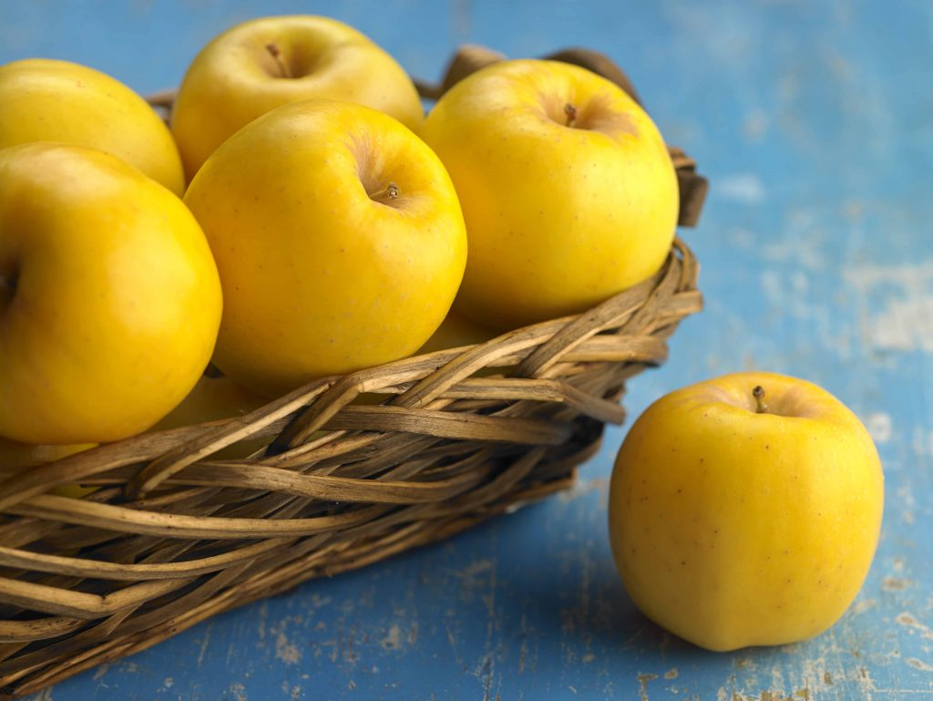
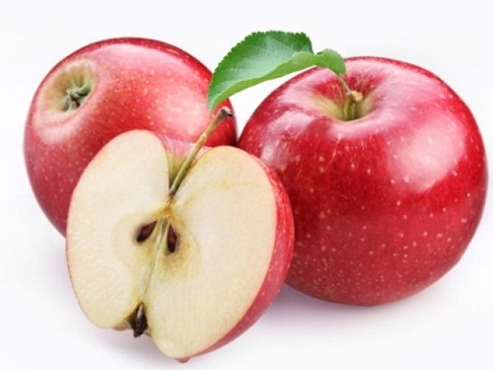

Slide 19
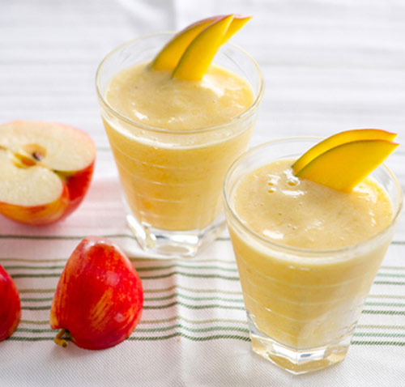
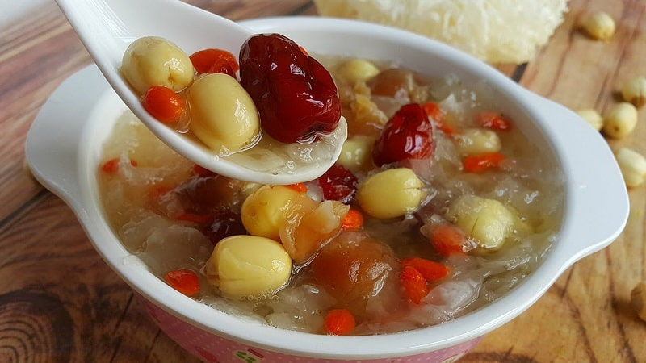
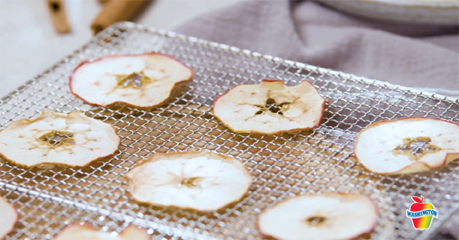
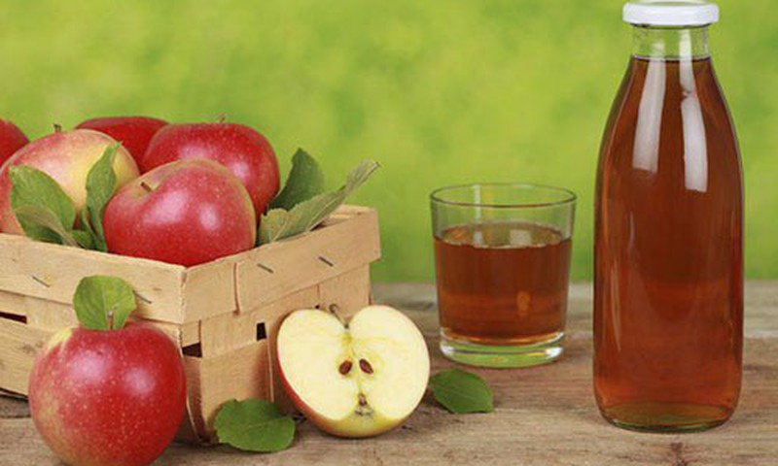
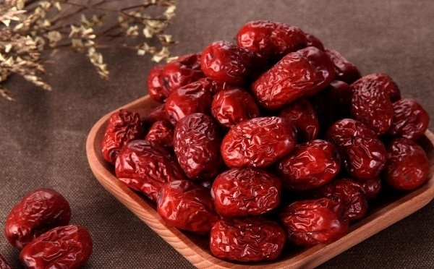

Slide 20
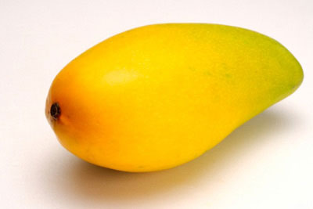
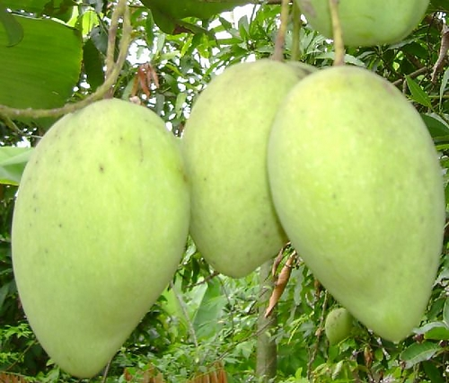
Qủa gì đây?
Con nhận xét gì về quả xoài

Slide 21
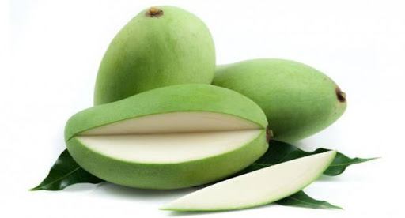
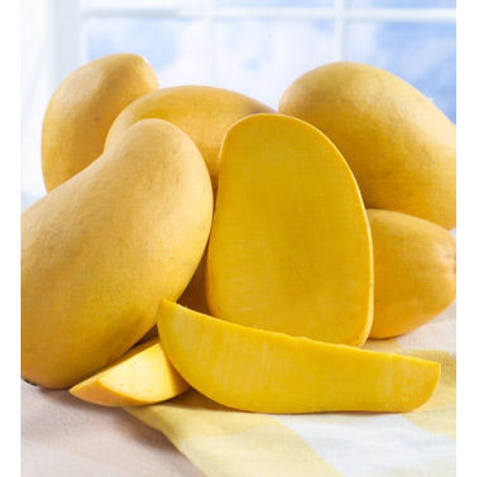

Slide 22
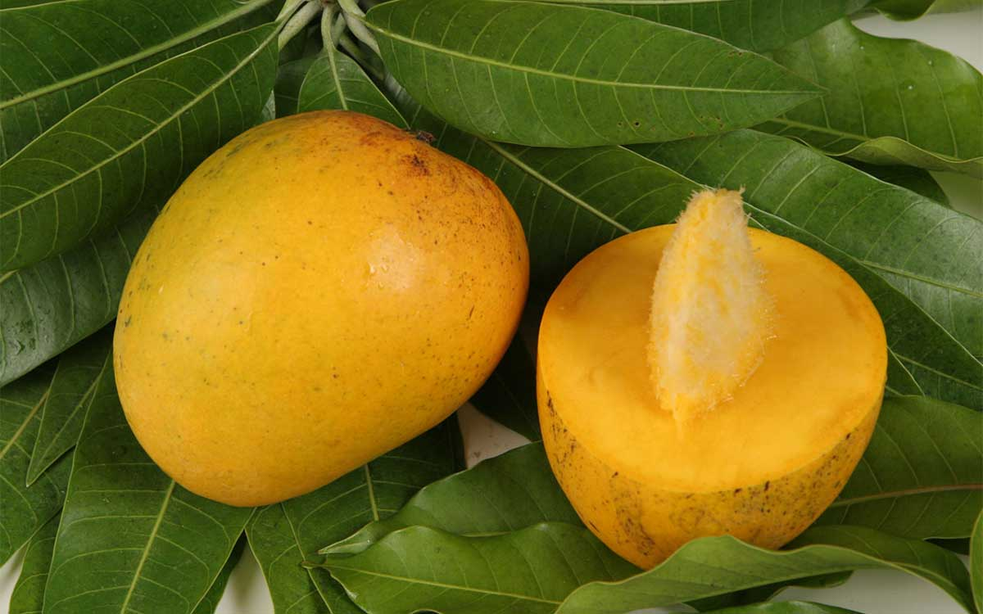
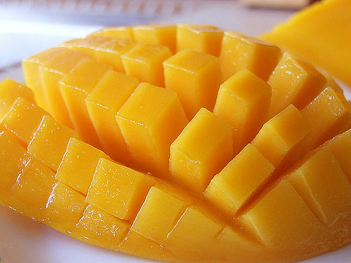
Con nhìn xem, bên trong quả xoài có gì nào?
Qủa xoài có vị gì? Tác dụng của quả xoài là gì?

Slide 23
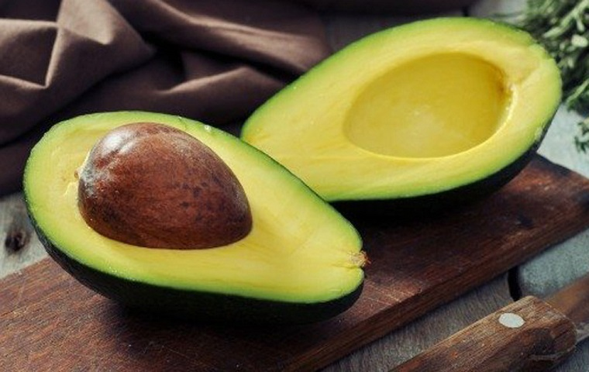
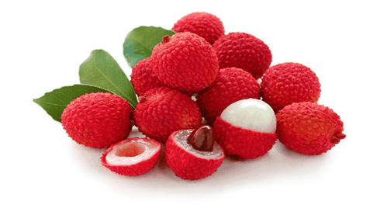
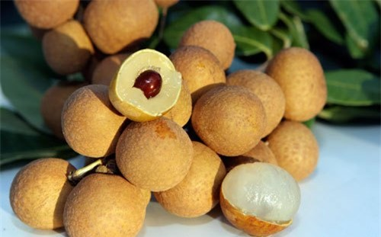
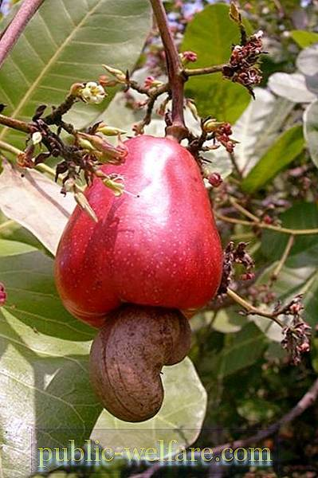

Slide 24
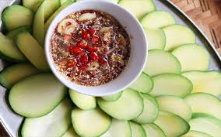
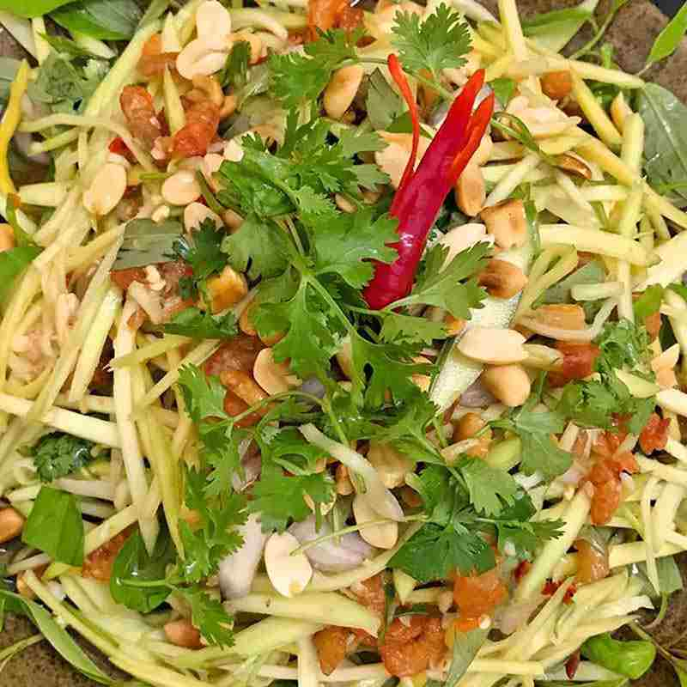
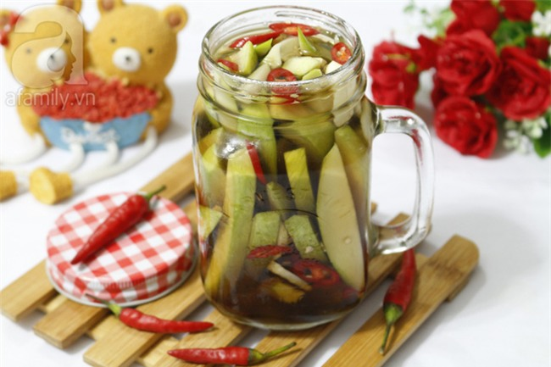
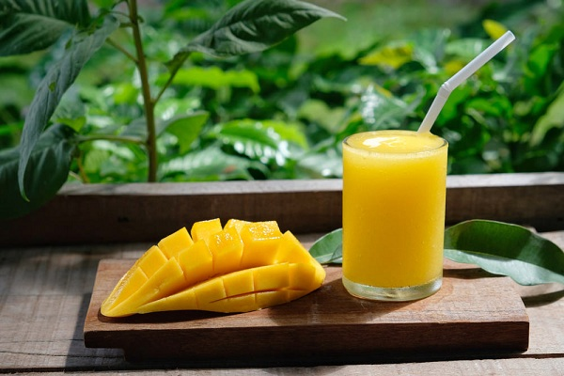
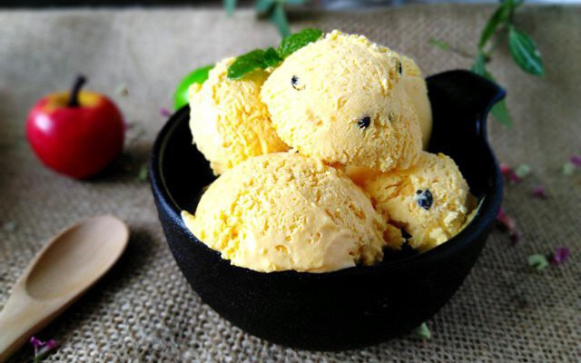
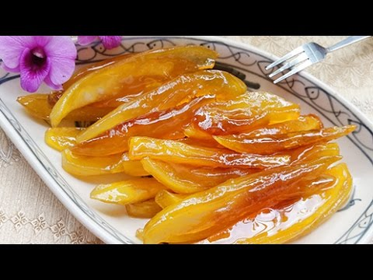

Slide 25
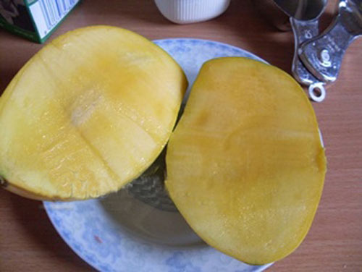
Bé hãy nhìn và nhận xét 2 quả này có điểm gì giống và khác nhau nào?

Slide 26
Còn 2 quả này thì sao? Chúng giống và khác nhau điểm nào ?

Slide 27
Hoạt động 3: Trò chơi

Slide 28
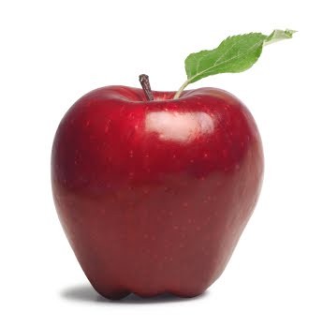
Bé chọn những quả có vỏ nhẵn nào
Đúng rồi
Sai rồi
Sai rồi
Đúng rồi
Đúng rồi
Sai rồi

Slide 29
Bây giờ hãy tìm quả có vỏ sần nào.
Đúng rồi
Sai rồi
Sai rồi
Đúng rồi
Sai rồi
Đúng rồi

Slide 30
Qủa nào có một hạt, quả nào có nhiều hạt

Slide 31
Gio học đã kết thúc. Cô chúc các bé chăm ngoan học giỏi.

